Slide 1
Фоносемантический анализ ТЕКСТА
проф. И.Ю. Павловская, СПьГУ
Симферополь 2020

Slide 2
Положения коммуникативной фоносемантики
В речевой деятельности человека существуют прямые ассоциативные связи между звуком
и значением, независимо от двусторонних единиц языковой системы
2. Фоносемантические явления универсальны и обусловлены единством психофонетической базы
речевой деятельности человека и синестезии как основы звукоизобразительности.
3. Культурно-национальные особенности реципиентов могут оказывать влияние на восприятие
«фонетического значения» (звуковой символики) благодаря различию фонологических систем
и культурологическому узусу.
4. Носителями «фонетического значения» могут быть единицы звукового строя языка любого
уровня — дифференциальные признаки фонем или их комбинации, фонемы, аллофоны,
фонестемы, морфемы, слова, высказывания, тексты, — как в устной, так и в письменной форме
5. «Фонетическое значение» осознается реципиентом при условии, что существует гармония
между смыслом сказанного или написанного (текста в широком смысле) и формой этого
сказанного или написанного.
6. Восприятие «фонетического значения» обостряется при наличии особых условий, при которых
привычные системные семантические закономерности затемняются или отходят на второй план,
а именно: а) в детской речи и в речи, обращенной к детям; б) в экспрессивной и художественной
речи, рассчитанной на устное восприятие; в) в иноязычной устной незнакомой или малознакомой
речи.
7. Фоносемантические закономерности наиболее достоверно выявляются при сочетании
психолингвистического эксперимента со следующей математической обработкой данных
по статистическим законам и широкого филологического анализа с привлечением данных смежных
наук (литературоведения, этимологии, психологии, нейрофизиологии,).
. Во фразеологическом составе языка выделяется категория фоносемантических фразеологизмов,
в которых синестетические и фоносемантические связи выступают как средство идиоматизации
понятия.

Slide 3
Методология фоносемантических исследований
1. Щерба Л.В. «О трояком аспекте языковых явлений и об эксперименте в языкознании»
2. Ассоциативный эксперимент Чарльза Осгуда S → R
3. Метод фоносемантического анализа в лексикологии (С.В. Воронин)
4. Метод психолингвистического эксперимента (А.П. Журавлёв)

Slide 5
Шкала семантического дифференциала по Ч. Осгуду

Slide 6
Consonants and Consonant Clusters: Some Phonosemantic Ideas The Story of the Snake
Since /s/ is a dental fricative, it is bound from the outset to be linear (the dental part) and flexible (the fricative). But the distance from linear flexibility (or flexible linearity) to the serpent is still considerable. First notice the root words beginning in /s/ which refer to the serpent's basic qualities. Body parts that begin with /s/ emphasize those that are prominent in the snake. Say and feel it:
The Animal Itself- serpent, snake
Its Body - scale, skeleton, skin, skull, snout, sphincter, spine
Its Shape - cylinder, skinny, slender, slight, slim, straight, string, strip, stripe
Its Texture - satin, silk, sleek, slick, smooth, soft, suede
How it Moves
- scoot, scuffle, scurry, scuttle, scatter, skate, skid, skim, skirt, skittle, skitter
scrape, scrub, slide, slip, slide, slink, slip, slither, squiggle, squirm, sway,,swagger, sway, sweep, swerve,
swim, swing, swish, swivel, swoop, circle, cycle, spin, spool, swirl, swivel
Sudden - spasm, speed, streak, stream, sudden, swift
How it Kills • slaughter, slay
Hypnotize - spell, stare, stun, swoon
Startle - scare, startle, stun
Strike - slam, slog, slug, smack, smite, snipe, sock, stab, stick, stake, sting, strike, stun, swat, syringe
(Sore - scab, scar, scratch, scurvy, sore)
http://bookfi.net/g/Margaret%20Magnus

Slide 7
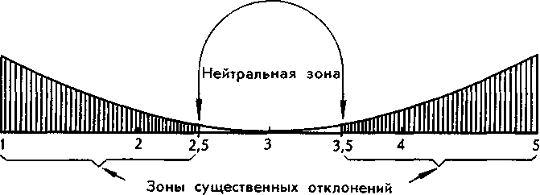
Калибровка шкалы по А.П. Журавлеву

Slide 8
Фонетическое значение слова

Slide 9
Фонетическое строение слова
понятийное значение слова облако - «скопление сгустившихся водяных паров в атмосфере»;
признаковое значение слова облако - «округлое, легкое, светлое»;
понятийное значение слова праздник «день торжества»;
признаковое значение слова праздник «радостный, светлый, торже-
ственный, яркий».

Slide 10
Вычисление фонетического значения по А.П. Журавлеву
Так, если частотность любого (i-того) звука обозначить как Pi, а максимальную частотность звука в данном слове как P_{max} то коэффициент, учитывающий разницу частотностей звуков слова (k_{i},), можно вычислить как отношение:
Теперь нужно учесть место каждого звука в слове. Для этого коэффициент первого звука слова (k_{i}) увеличим в четыре раза:
а для ударного (k_{yд}) — в два раза:
После всех этих приготовлений можно сконструировать формулу для теоретического расчета фонетической значимости слова:
где F — фонетическая значимость слова; f_{i}, — фонетическая значимость очередного (i-того) звука слова; k_{i} — коэффициент для очередного (i-того) звука; ∑ — знак суммы.

Slide 11
Фонетическое значение на шкале

Slide 12
 |  |  |  | Звуки
Признаки | д | А | X' | Ф | М | О | Ф' | Ю
1. Хороший — плохой | 2,5 | 1,5 | 4,3 | 4,1 | 2,5 | 1,8 | 4,2 | 1,8
2. Большой — маленький | 2,0 | 1,7 | 4,0 | 2,6 | 2,6 | 1,3 | 4,0 | 3,5
3. Нежный — грубый | 4,4 | 2,8 | 2,9 | 3,6 | 2,8 | 3,0 | 2,5 | 1,9
4. Женственный-мужественный | 4,4 | 3,5 | 2,5 | 3,4 | 3,3 | 3,5 | 2,4 | 1,6
5. Светлый — темный | 3,2 | 2,5 | 3,5 | 4,0 | 3,3 | 1,9 | 3,5 | 2,2
6. Активный — пассивный | 2,2 | 2,1 | 4,2 | 4,1 | 3,6 | 2,2 | 4,0 | 3,0
7. Простой — сложный | 2,6 | 1,4 | 3,8 | 3,3 | 3,1 | 1,2 | 3,9 | 2,6
8. Сильный — слабый | 2,0 | 2,4 | 4,5 | 3,3 | 3,0 | 1,9 | 4,1 | 3,7
9. Горячий — холодный | 3,6 | 3,2 | 2,4 | 3,2 | 3,8 | 3,7 | 2,4 | 2,8
10. Быстрый — медленный | 2,4 | 3,4 | 3,5 | 3,4 | 3,7 | 3,5 | 3,7 | 3,4
11. Красивый-отталкивающий | 2,4 | 2,2 | 4,1 | 3,9 | 3,0 | 2,0 | 3,1 | 1,6
12. Гладкий — шероховатый | 3,1 | 1,7 | 4,2 | 4,2 | 2,7 | 1,6 | 3,8 | 2,4
13. Легкий — тяжелый | 3,5 | 2,5 | 3,2 | 3,7 | 3,5 | 2,4 | 2,8 | 2,3
14. Веселый — грустный | 2,9 | 2,7 | 3,4 | 3,8 | 3,6 | 2,9 | 3,2 | 2,5
15. Безопасный —- страшный | 2,6 | 2,5 | 3,7 | 4,3 | 2,5 | 2,6 | 3,0 | 2,0
16. Величественный -низменный | 2,4 | 2,2 | 4,5 | 3,4 | 3,0 | 1,6 | 4,3 | 2,9
17. Яркий — тусклый | 2,1 | 2,0 | 4,3 | 4,4 | 3,5 | 1,8 | 4,2 | 2,4
18. Округлый — угловатый | 3,6 | 1,7 | 3,2 | 3,4 | 2,6 | 1,3 | 3,1 | 2,0
19. Радостный — печальный | 2,3 | 2,5 | 3,6 | 3,9 | 2,8 | 2,6 | 3,7 | 2,4
20. Громкий — тихий | 2,3 | 1,6 | 4,7 | 4,7 | 3,1 | 1,4 | 4,4 | 3,2
21. Длинный — короткий | 3,5 | 1,8 | 4,0 | 3,4 | 3,3 | 1,7 | 3,9 | 2,6
22. Храбрый — трусливый | 2,0 | 1,8 | 4,0 | 3,5 | 3,3 | 1,8 | 4,2 | 2,8
23. Добрый — злой | 2,6 | 2,2 | 3,5 | 3,8 | 2,5 | 2,5 | 3,2 | 2,4
24. Могучий — хилый | 2,2 | 1,9 | 4,5 | 3,6 | 2,2 | 1,7 | 3,9 | 3,4
25. Подвижный-медлительный | 2,2 | 2,9 | 3,5 | 3,9 | 3,9 | 2,7 | 4,0 | 2,5

Slide 13
Окрик — громкий.
Писк — маленький, слабый, тихий.
Рев — громкий.
Рокот — большой, грубый, активный, сильный, тяжелый, страшный, громкий.
Рык — грубый, сильный, страшный.
Свирель — светлый.
Скрежет — шероховатый.
Тишь — тихий.
Трель — хороший, радостный.
Треск — шероховатый, угловатый.
Фырчание — плохой, шероховатый, устрашающий, злой.
Храп — плохой, грубый, шероховатый.
Хрип — плохой, шероховатый, страшный, тихий.
Шелест — шероховатый, тихий.
Шепот —тихий.
Шептун — плохой, низменный, тихий.
Шипение — шероховатый, тихий.
Шорох — шероховатый, тихий.
Шуршание — шероховатый, тихий.
Эхо — громкий.

Slide 14
Цвето-звуковые ассоциации китайцев
: |  |  |  | : |  | : |  | : |  |  | :
Цвето-звуковые ассоциации англичан и американцев
:, r, : |  |  |  | :,  | j | g | ,  | W |  |  | :, ,,:
Цвето-звуковые ассоциации русских
А,Р | Я |  | Э |  | О | Е | Ё | И, У |  | Ю | Ы

Slide 15
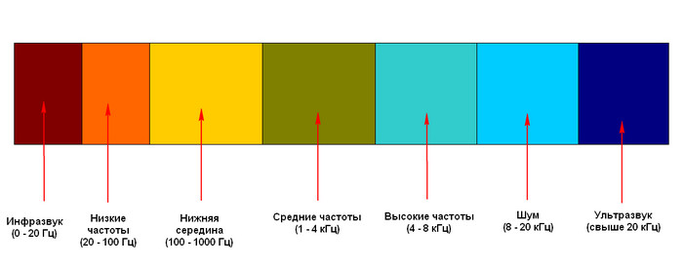

Slide 16
Техника компьютерной живописи по звуко-цветовым ассоциациям в стихотворениях (по А.П. Журавлеву)
На компьютере «просчитывается» текст стихотворения, и по частотам гласных машина находит доминирующие во всем тексте звуки. Характерис-
тики доминирующих гласных определяют основную гамму и эмоциональ-
ный тон всего стихотворения.
Характеристики «громкий — тихий» и «яркий — тусклый» определяют интенсивность цвета.
Если доминирует не один, а несколько гласных, то первый (с частотно-
стью, превышающей норму в наибольшей степени) задает цветовой тон верхней части экрана, второй — нижней. Интенсивность цвета каждого из
этих гласных пропорциональна величине отклонения его частотности от
нормы.

Slide 17
А. Тарковский. «Перед листопадом»
Все разошлись. На прощанье осталась
Оторопь жёлтой листвы за окном,
Вот и осталась мне самая малость
Шороха осени в доме моём
В звуковой ткани стихотворения доминирует прежде всего О, затем Ы и дальше А - желто-коричнево-красная осенняя гамма цветов.

Slide 18
«Петровские казни»
Передо мною плаха На площади встает, Червонная рубаха Забыться не дает.
По лугу волю славить С косой идет косарь. Идет Москву кровавить Московский государь.
Стрельцы, гасите свечи! Вам, косарям, ворам, Ломать крутые плечи Идет последний срам.
У, буркалы Петровы, Навыкате белки! Холстинные обновы. Сынки мои, сынки!

Slide 19
Система ВААЛ, работа над которой ведется с 1992 года, позволяет прогнозировать эффект неосознаваемого воздействия текстов на массовую аудиторию, анализировать тексты с точки зрения такого воздействия, составлять тексты с заданным вектором воздействия, выявлять личностно-психологические качества авторов текста, проводить углубленный контент-анализ текстов и делать многое другое.
Области возможного применения
Составление текстов выступлений с заранее заданными характеристиками воздействия на потенциальную аудиторию.
Активное формирование эмоционального отношения к политическому деятелю со стороны различных социальных групп.
Составление эмоционально окрашенных рекламных статей.
Поиск наиболее удачных названий и торговых марок.
Психо- и гипнотерапия.
Неявное психологическое тестирование и экспресс-диагностика.
Создание легких в усвоении учебных материалов.
Научные исследования в области психолингвистики и смежных с нею дисциплинах.
Журналистика и другие сферы деятельности, использующие в качестве инструмента СЛОВО.
Социологические и социолингвистические исследования.
Информационные войны.
Контент-анализ текстов.
Мониторинг СМИ.

Slide 20
Шалак В. И.
http://www.vaal.ru/proekt/uchast.php
ВААЛ-2000 пользователь может сконструировать свои собственные или воспользоваться следующими блоками критериев анализа текста:
Психиатрический анализ (диагностика акцентуации)
Психоаналитический анализ
Мотивационный анализ
Эмоционально-лексический анализ
Диагностика мета-программ
Фоно- и цветосемантический анализ

Slide 21
Фоносемантический анализ романа Э. Берджесса «Заводной апельсин»
В тексте романа соблюдены все три условия установки на восприятие фонетического значения.
1. Используется примитивный язык людей, по своему психическому состоянию мыслящих на уровне детей или слаборазвитых народов.
2. Описываемые в романе ужасные сцены настраивают читателя на особо острое восприятие неприятных звуков, используемых при условиях высокой тесноты звукового ряда.
3. Читатель сталкивается в каждом абзаце с иноязычными словами, смысла которых он не понимает, поэтому внимание его приковывается к звуковой форме, он ее неизбежно проговаривает, по крайней мере внутренне.

Slide 22
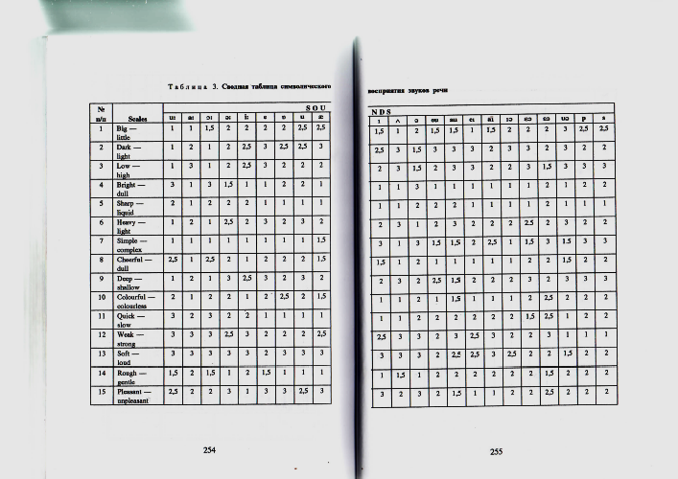

Slide 26
ЛИТЕРАТУРА
Jespersen O. Symbolic Value of the Vowel «i» // Jespersen O. Linguistica. Copenhagen, 1933
Pavlovskaya I. Yu. Teaching Pronunciation on Sound-Symbolic Basis// Alternatives 98. -The Proceedings of ATECR 1st International and 5th National Conference. - Prague, 18-20 September 1998. - P.95-99
Pavlovskaya I.Yu. Sound Iconism and Synesthemy in English and Russian Expressive Texts: is there Symmetry in the Asymmetrical worlds?//Университетское переводоведение, Вып. 3 (Третьи Федоровские чтения). – СПб, 2002, с.
Margaret Magnus. A Dictionary of English Sound. 3http://www.trismegistos.com/62-368.
Osgood Ch., Suci G.,Tannenbaum P. The Measurement of Meaning. Urbana, 1951.
http://liconism.ru/knizhnaya-polka-bookshelf/1341-magnus-margaret-2001-what-s-in-a-word-studies-in-phonosemantics.html
Margaret Magnus What’s in a Word? Studies in Phonosemantics/ Submitted to NTNU for evaluation for the degree 'Doctor Philosophiae' 4/20/01 http://www.trismegistos.com/dissertation/ http://ru.scribd.com/doc/153155134/WhatIsInAWord-Study-in-Phonosemantics

Slide 27
СПИСОК ЛИТЕРАТУРЫ ПО ФОНОСЕМАНТИКЕ
Арнольд И.В. Стилистика современного английского языка. Ленинград «Просвещение», 1981.
Воронин С.В. Английские ономатопы. Фоносемантическая классификация. Спб, 2004.
Воронин С.В. Основы фоносемантики. М., 2006.
Воронин С.В. О методе фоносемантического анализа. // Лингвометодические аспекты
семантики и прагматики текста: Методич. рекоменд. - Курск, 1990.
Воронин С.В. Фоносемантические идеи в зарубежном языкознании. Л., 1990.
Воронин С.В., Паго А.Д. Эквивалентность в переводе и звукоизобразительная лексика
// Английская филология в переводческом и сопоставительном аспектах. Спб, 1995 — с. 83-87
Граммон М. Звук как средство выразительности речи // Фоносемантические исследования / Пенза, 1990.
Журавлев А.П. Звук и смысл. М., 1991.
Журавлев А.П. Фонетическое значение, Л., 1974.
Киплинг Р. Немного о себе. М., 2003.
Любимова Н.А., Пинежанинова Н.П., Сомова Е.Г. Звуковая метафора в поэтическом тексте.-СПб.: Издательство С.-Петербургского университета, 1996.

Slide 28
Нироп К. Звук и его значение // Фоносемантические исследования / Пенза, 1990.
Павловская И.Ю. Фоносемантический анализ речи. СПб, 2004.
Павловская И.Ю. Фоносемантические основы речевой деятельности: Дис. докт. филол. наук. М., 2000.
Павловская И.Ю.Фоносемантические средства в поэзии и музыке (на материале рок-оперы «Иисус Христос - суперзвезда) Вестник Череповецкого государственного университета. 2016. № 5 (74). С. 107-112.
Павловская И.Ю.Фоносемантический анализ некоторых произведений английской детской художественной литературы и их перевода на русский язык// Вестник Ленинградского государственного университета им. А.С. Пушкина. 2011. Т. 7. № 4. С. 195-203.
Павловская И.Ю.Средства звуковой аттракции в художественном аудиотексте//Вестник Ленинградского государственного университета им. А.С. Пушкина. 2012. Т. 7. № 1. С. 72-82.
Ткачева Л.О., Павловская И.Ю., Седёлкина Ю.Г, Наследов А.Д. Исследование опознания звукоизобразительных слов английского языка с использованием методики «лексическое решение» // Science, society, progress: Proceedings of articles the international scientific conference. Czech Republic, Karlovy Vary - Russia, Moscow, July 29-30, 2017 [Electronic resource] / Editors prof. M.V. Dubovik, S.D. Gurieva, A.K. Adamov, Ju.B. Mel'nikov. – Electron. txt. d. (1 файл 4,4 MB). – Czech Republic, Karlovy Vary: Skleněný Můstek – Russia, Kirov: MCNIP, 2017. – 1 elektr. otpt. drive (CD-ROM). - ISBN 978-80-7534-148-8 + ISBN 978-5-00090-124-3.- З.264-270

Slide 29
Пелевина Н.Ф. Стилистический анализ художественного текста. Л., 1980.
Сахарный Л.В. К тайнам мысли и слова. М., 1983.
Седелкина Ю.Г. Использование фоносемантических лексических комплексов в обучении иноязычной речи (на материале английского языка): Дисс. на соиск. уч. степени канд. пед. наук. Санкт-Петербург, 2006.
Федоров А.В. Основы общей теории перевода. М., 1983.
Хлебникова А.И. Художественный мир «Книг Джунглей» и «Сказок Просто Так» Р. Киплинга: Автореф. дисс на соиск. уч. степени канд. фил. наук. Ленинград, 1985.
Шамина Е.А. О звуковом символизме английских лабиальных фонем. // Фонетика иноязычной речи. - Иваново, 1998. - с. 160-164.
Шамина Е. А. Фонема и фонетическое значение // Проблемы и методы экспериментально-фонетических исследований, Спб, 2002. - с. 99-102.
Шляхова С.С. Фоносемантическая игра как элемент поэтики анекдота. // Фольклорный текст — 2001: Материалы науч.-практ. семинара, Добрянка, 15 окт. 2001 г. - Пермь, 2002. - с. 104-110.
Шляхова С.С. Явления фоносемантики в некодифицированной речи городского населения // Лингвистическое краеведение. - Пермь, 1991. - с. 69-78.
Эткинд Е. Материя стиха. Санкт-Петербург, 1998.
Чукарькова О.В. Звукоизобразительная природа фоностилистических приемов англоязычного рекламного текста : экспериментальное исследование : диссертация ... кандидата филологических наук . - Москва, 2015. - 260 с.

